Slide 1

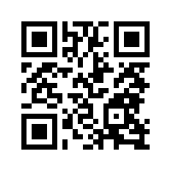
VSK F07 2015/2016
Gemenskap Utveckling
Ansvar
Enkelhet
Det ska vara enkelt att utöva, stötta och leda.
Hur kan jag bidra till att förenkla engagemanget för mig och för andra?
Lagkänsla
Genom delaktighet och kompisanda hjälper jag andra att glänsa.
Vad gör jag redan idag som får andra omkring mig att glänsa?
Lärande
Vi lär oss av utvecklande och roliga övningar för både knopp och kropp.
Hur skulle det kännas om jag säger ”har inte lärt mig än” istället för ”kan inte”?
Trygghet
Jag bidrar till en miljö där vi gläds med varandra och jag trivs med mig själv.
Vad får mig att känna trygghet?
Glädje
Jag tar mig an uppgiften med en positiv inställning, även då jag står inför en utmaning.
Tillstånd är smittsamt. Vilket tillstånd har jag?
Målbild för 2015/2016
När säsongen är slut har vi:
ökat vår bandykunskap
en laganda som vi alla är trygg i
en längtan att spela fler matcher
Vår dröm är att alla medlemmar är trygg i sig själv,
och förblir fysiskt aktiv i någon form genom hela livet.
Hur kan jag bidra?
http://www.laget.se/VSKBANDYF07

Slide 2
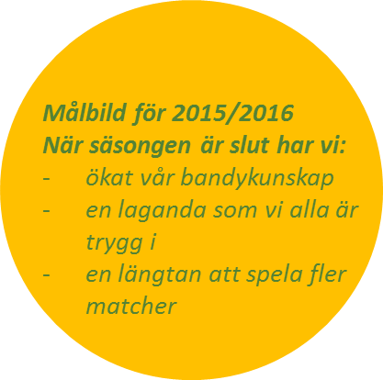
VSK F07 träningsplan 2015/2016
6/12 Poolspel (Hakonplan, Västerås)
9/1 Poolspel (Relitahallen,
Uppsala)
13/2 Poolspel (Spånga)
26/3 kl. 8-9 sista träningstiden
Fokusområden:
- Passningsspel
- Spelförståelse
(~10 träningar)
Fokusområden:
- Fart
- Spela som lag
(~10 träningar)
Fokusområden:
- Klubbteknik
- Spelförståelse
(~12 träningar)
Fokusområden:
- Skridskoteknik
- Klubbteknik
(~9 träningar)
Söndag 6/12 Hakonplan Bandy (Serie: F 10 Lätt Stockholm 7-spel)
11.00 Västerås SK F 10—SBBK
11.00 Uppsala BOIS—Hammarby
12.00 Västerås SK F 10--Uppsala BOIS
12.00 Hammarby--SBBK

